Slide 1

Taller sobre los nodos
Ing. Artificial --- Juan José Cervantes Ssanchez

Slide 2
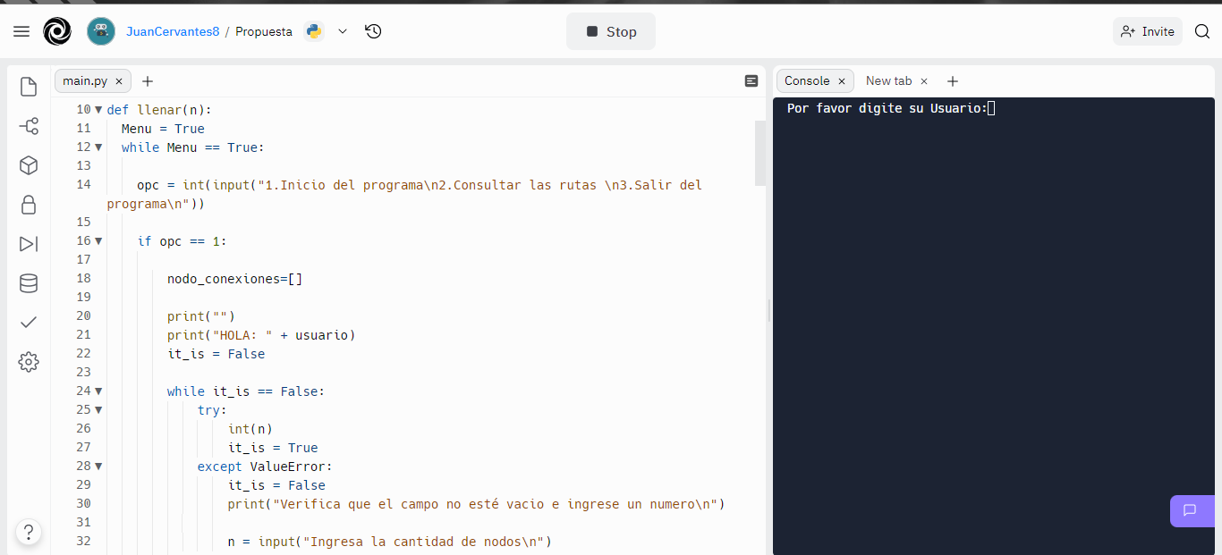
Import json: esta variable es para importante archivos a json.
Graph: es la que almacena los grafos.
Cargar: Como lo dice su nombre es la responsible de cargar los grafos.
Usuario: Esto lo hacemos para almacenar el Usuario que se utilizara el programa.
N: es parecida a la de usuario solo que en esta almacenamos la cantidad de nodos.
Def llenar: esta es la funcion que creamos para poder llenar los requisitos a crear.
En los restantes tenemos la funcion de nodo_ conexiones que la utilizamos para luego poder imprimir el mensaje que saldra al comienzo del codigo cuando le dara, la bienvenida al usuario.

Slide 3
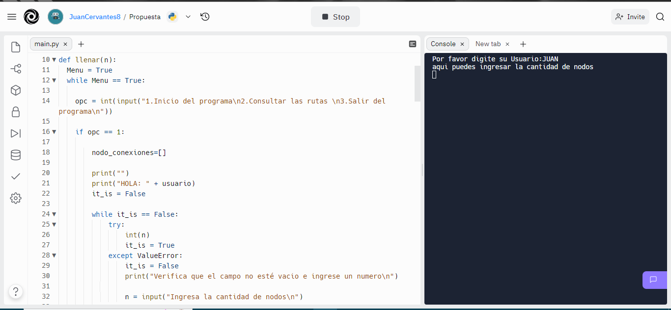
En esta parte del codigo es donde podremos ingresar cuantos nodos queremos trabajar, el nombre del nodo, verificando que sea un texto y no sea un numero.

Slide 4
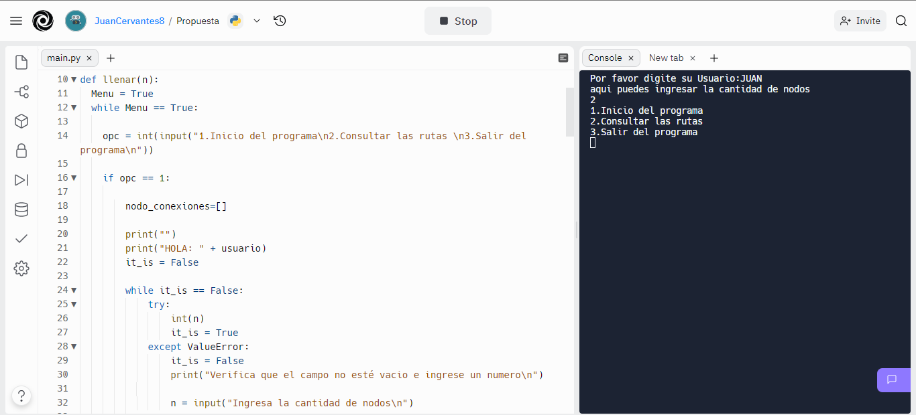
Aqui creamos un menu con la variable que llamamos menu, y en este menu tenemis tres opciones, que seria la 1 es para que el programa inicie a correr, la segunda es para consultar las rutas en el json y la 3 es para salir del programa

Slide 5
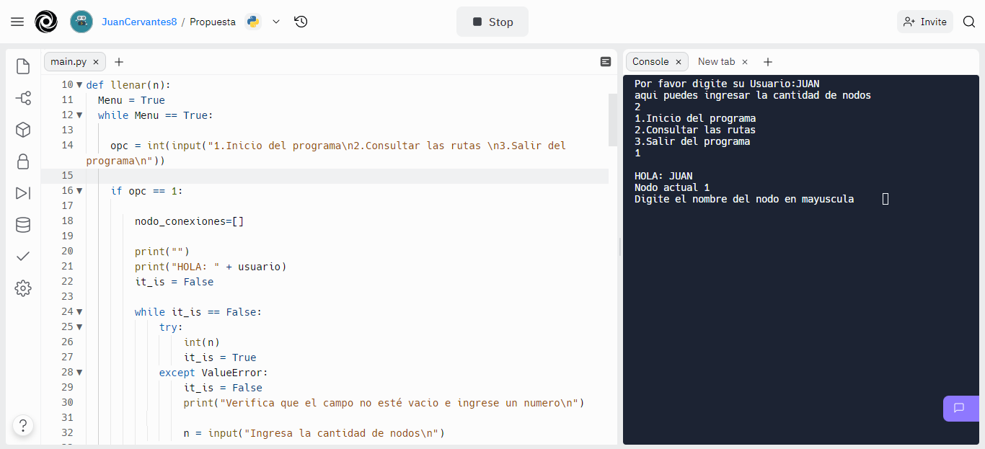
Aqui ya colocamos el nombre del usuario, con cuantos nodos queremos trabajar y registramos el #1 en el menu para iniciar el programa.

Slide 6
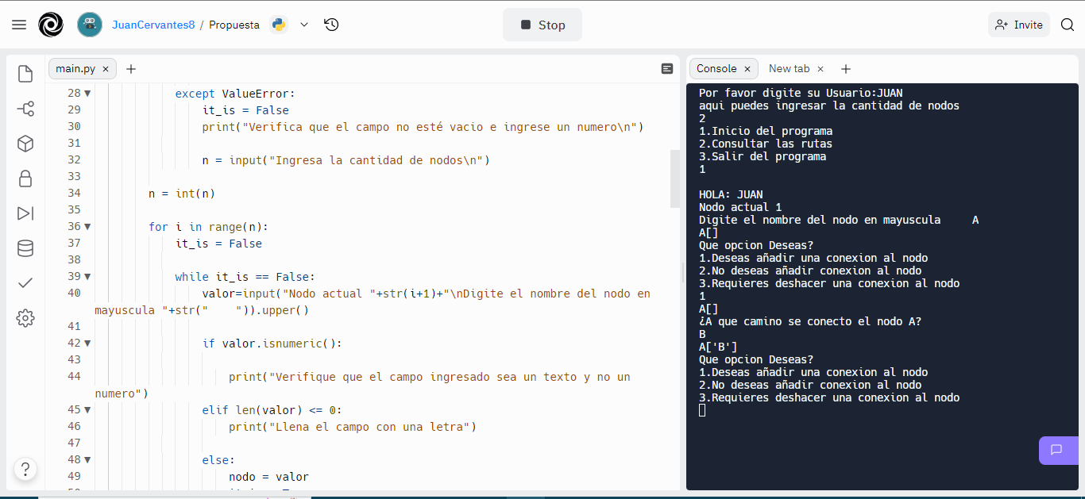
Podemos observar ya como vamos con el programa donde ya tenemos registrado el nombre del usuario, los nodos que queremos registrar, el menu que creamos para el programa, y los caminos que vamos a ir creando poco a poco con los nodos

Slide 7
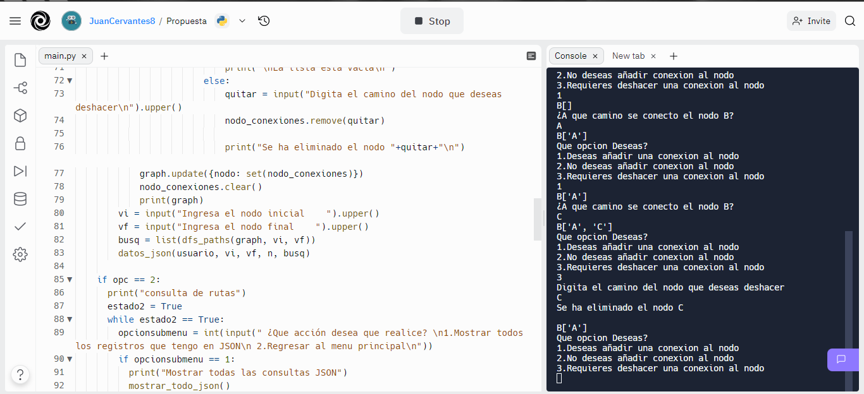
Continuando con la diapositiva anterior, luego de eso, tenemos un ciclo while que nos verificara si tenemos una variable o un campo vacio, por si tenemos un campo vacio nos pide que por favor coloquemos una letra o un numero, luego, colocamos la variable N donde se le asignara el valor que seria la cantidad de nodos a trabajar, luego volvemos a instanciar N, y hacemos otro ciclo while, donde este nos ayudara a que cuando estemos corriendo el codigo nos verifique que lo que estamos consultando sea una letra en mayuscula y no sea un numero, si es un numero nos marcara error.

Slide 8
Aqui tenemos un ciclo while vamos a verificar que las opcines a sean la de añadir un camino, la de no añadir y la de borrar, que si le undimos en si añadir nos mande un mensaje de que camino deseamos añadir, que si le damos al no, nos lleve al siguiente nodo, y si queramos eliminar una conexion o un camino que hagamos hecho mal coloquemos la conexion que deseemos eliminar.

Slide 9
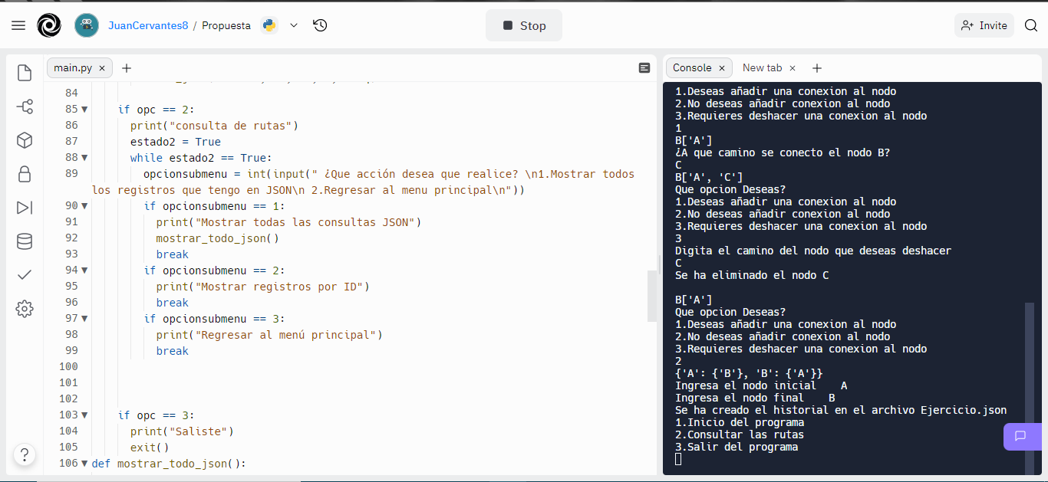
Aqui tenemos ya la mayor parte del codigo donde pudimos añadir caminos a nuestro nodo, cuantos nodos queriamos hacer, como eliminar algun camino del nodo que tuvieramos erroneo, y cuando ya no queremos añadir mas caminos a ningun nodo.

Slide 10
Nos pedira cual fue el nodo principal que utilizamos que en este caso fue la letra A, y cual fue el nodo final que fue la letra B, nos volvera a mostrar el menu donde podemos consultar las rutas en el archivo json.

Slide 11
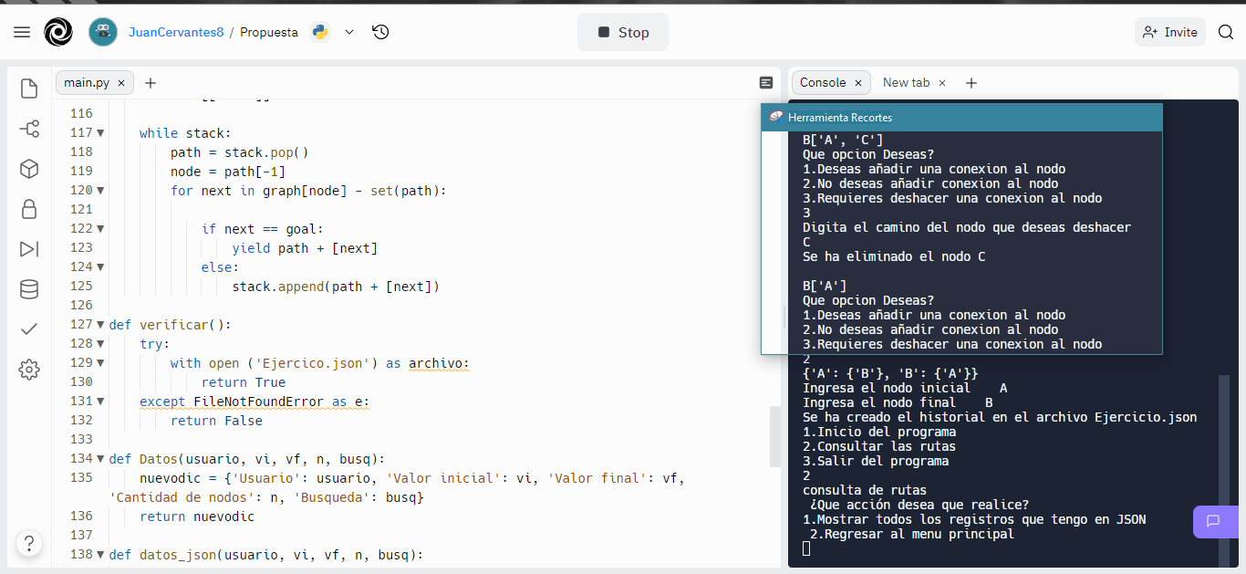
Aqui vemos que cuando terminamos todo el camino del nodo, volvemos al menu y ahora colocamos el #2 que seria consultar las rutas, despues nos sale ootro menu, que seria mostrar todos los registros que hay en json o regresar al menu principal.

Slide 12
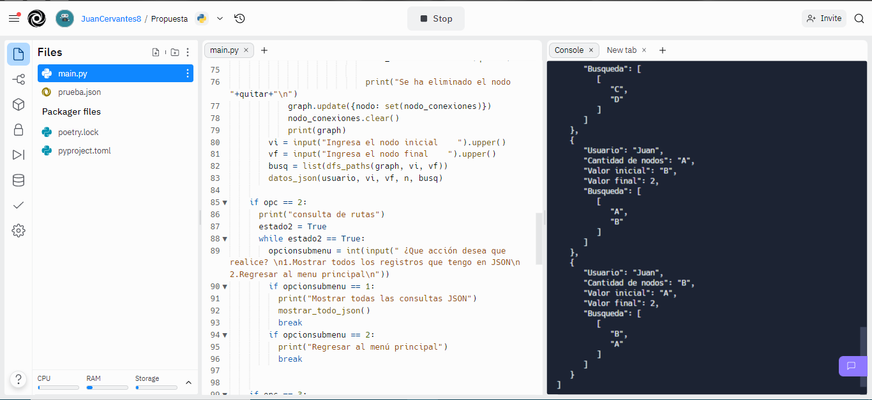
Aqui tenemos las rutas creadas en el programa, aqui las tenemos en el json, variables como el usuario, valor inicial, valor final y cantidad de nodos.

Slide 13
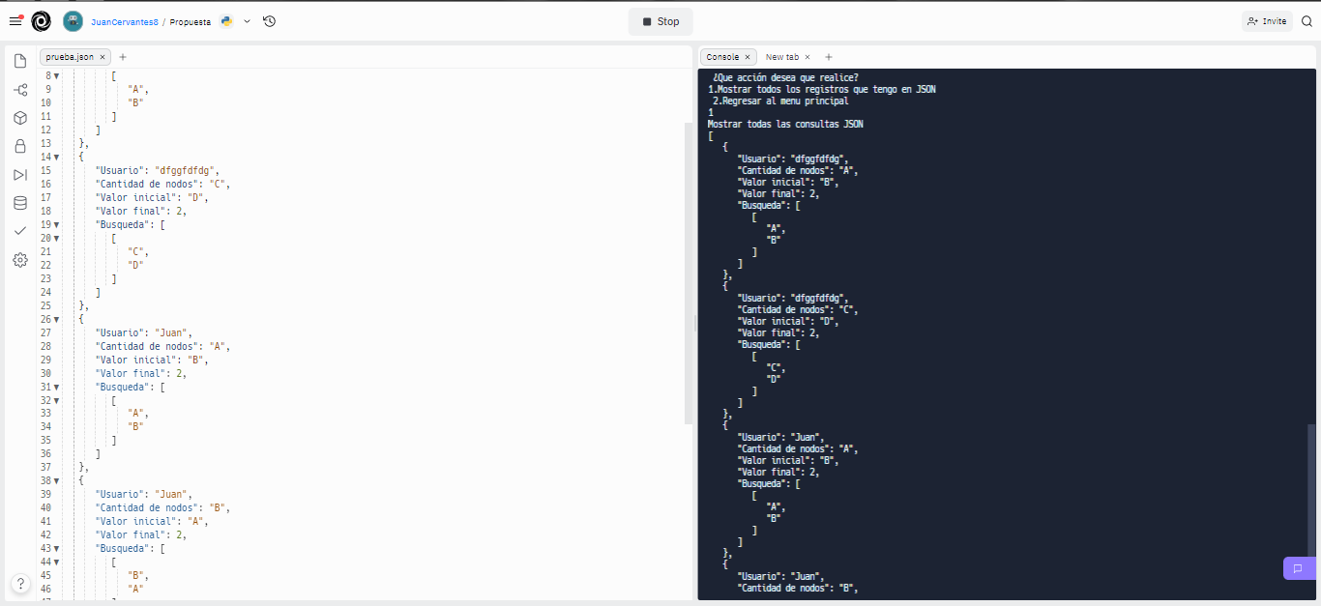
Aqui estamos en el json que se creo para registrar todos los datos que le pedimos en el main y se vienen al json.

Slide 14
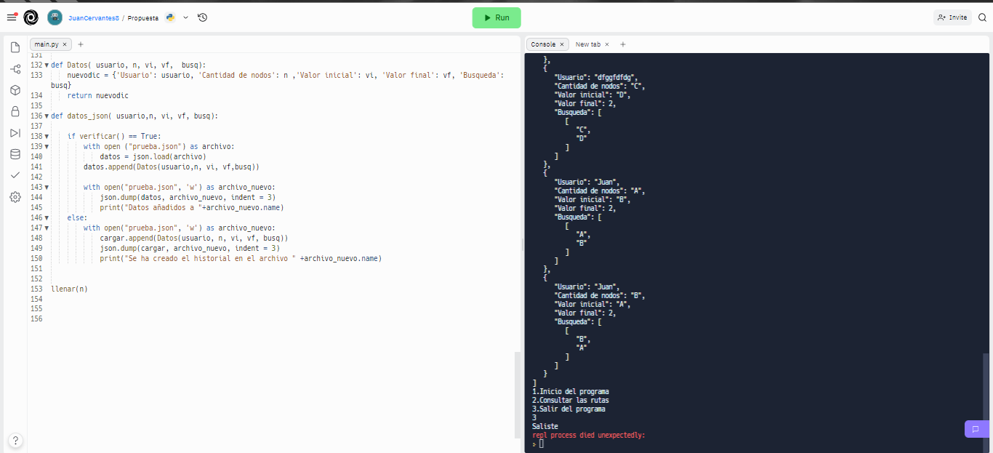
Por ultimo en el menu tenemos la opcion 3 que era salir del programa, la cual la mencionamos y nos sale un mensaje que dice saliste, que significa que ya estamos fuera del programa.

Slide 15


